Slide 4
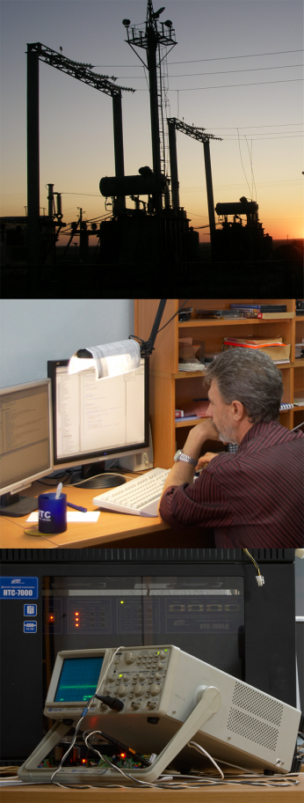
Виды услуг
НПО «НовоТестСистемы» оказывает полный комплекс услуг по разработке и внедрению систем АСУ ТП и АИИС КУЭ на предприятиях. При этом осуществляются работы на всех этапах создания системы:
проектирование – от обследования и разработки технического задания до подготовки проектной документации;
разработка технических и программных средств автоматизации технологических процессов;
монтаж и пусконаладка оборудования;
гарантийное и послегарантийное обслуживание всей системы.

Slide 5
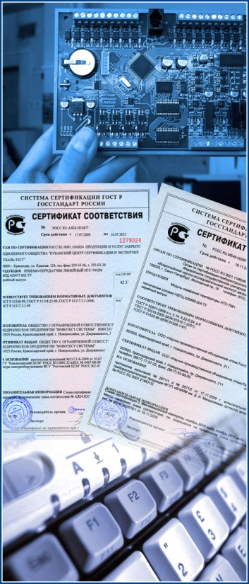
Техническая политика предприятия
Надежность. Продукция и предоставляемые услуги подвергаются тщательному контролю и проверке на всех этапах производства: от разработки проектной документации до сдачи объекта в эксплуатацию.
Гарантии. Одним из важным преимуществ компании считается быстрая и эффективная работа по техническому сопровождению уже действующих систем, независимо от расстояний.
Качество. Средства промышленной автоматизации производятся в соответствии с требованиями Российских нормативных документов. Выпускаемая продукция имеет соответствующие сертификаты.
Комплексные технические решения. Многолетний опыт работы и тесная взаимосвязь с Заказчиком позволяют вникать в проблемы и предлагать наиболее оптимальные решения.

Slide 6
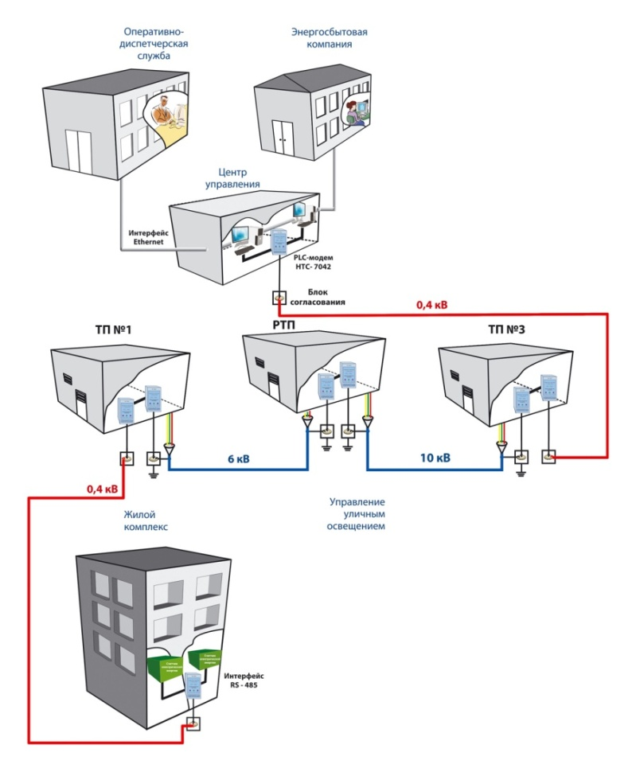
Система телемеханики
Базовой разработкой, предназначенной для автоматизации технологических процессов предприятия городских электросетей, является автоматизированная система телемеханики (АСТ) «НТС-7000». Используя уникальные технологии передачи сигнала по существующим силовым кабельным сетям, наши разработчики решили проблему автоматизации удаленных объектов, контроля их эксплуатационных и технологических параметров.
В условиях городских электрических сетей целесообразно использовать каналы связи, образованные по распределительным силовым сетям на основе силовых кабельных и воздушных линий напряжением 6/10 кВ, а также сетей 0.4 кВ.

Slide 7
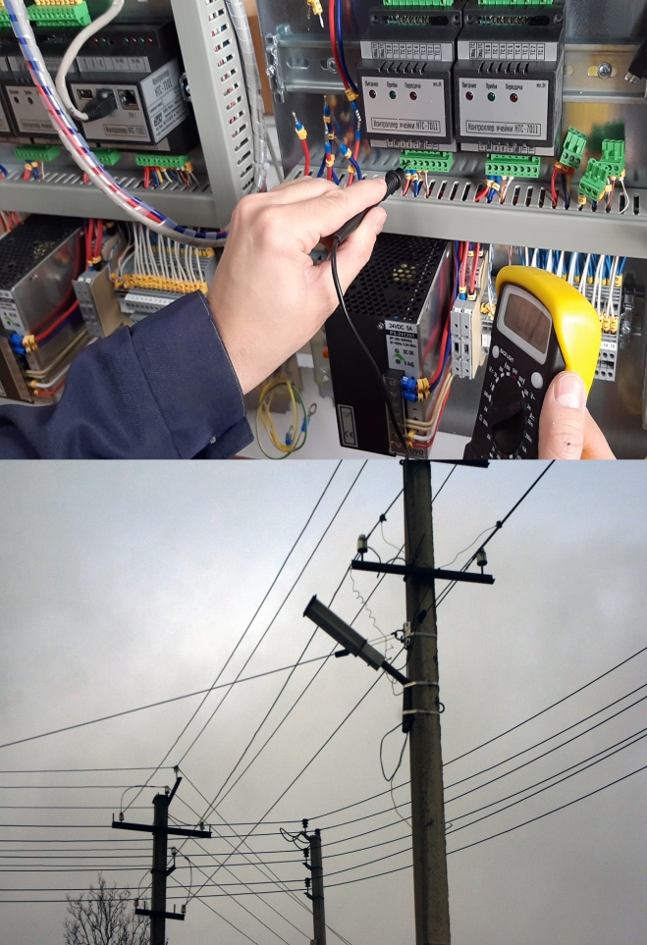
Назначение АСТ «НТС-7000»
АСТ «НТС-7000» предназначена для использования на предприятиях электроэнергетики, и позволяет решать следующие задачи:
измерение, учёт, текущий контроль, обработка и оценка параметров энергопотребления по 6/10кВ;
прогноз и управление режимами энергопотребления;
диагностика и локализация повреждений кабельных линий электропередачи;
управление режимами уличного освещения;
измерение, учет, текущий контроль, обработка и оценка параметров энергопотребления потребителями по линиям 0.4 кВ.

Slide 8
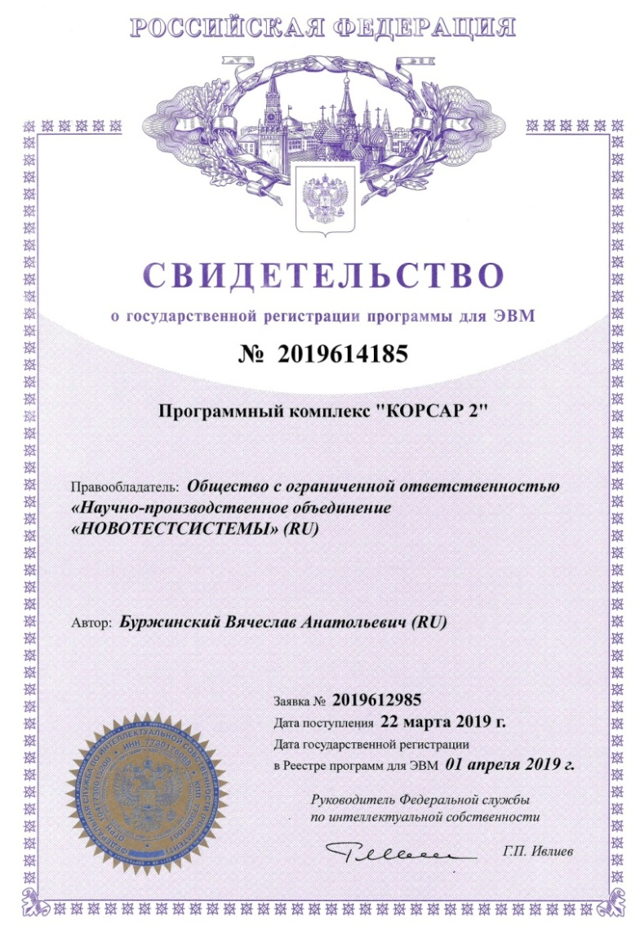
Программный комплекс «Корсар-2»
Автоматизированная система телемеханики «НТС-7000» работает под управлением программного обеспечения «Корсар-2»™ ООО «НПО «НовоТестСистемы».
Первая версия программного обеспечения работала под управлением MS DOS.
Следующая версия «Корсар» — под управлением MS Windows.
«Корсар-2» — это кросс-платформенная версия. Может работать под управлением MS Windows и Linux.

Slide 9
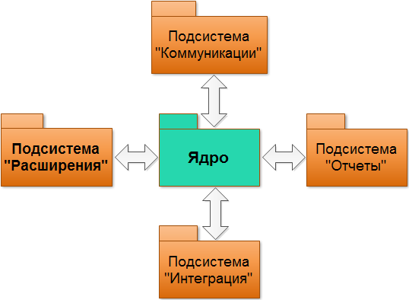
Общая архитектура «Корсар-2»
Программный комплекс «Корсар-2» построен по модульному принципу и состоит из Ядра и Подсистем расширения.

Slide 10
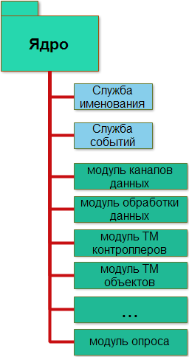
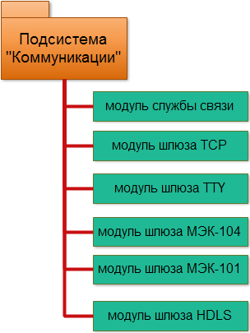
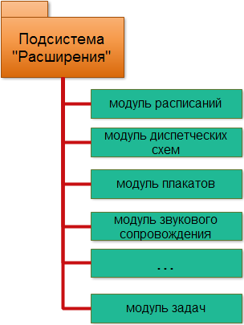
Общая архитектура «Корсар-2»
Ядро и подсистемы — состоят из логически связанных модулей.
Всего в «Корсаре-2» реализовано более 30 модулей.

Slide 11
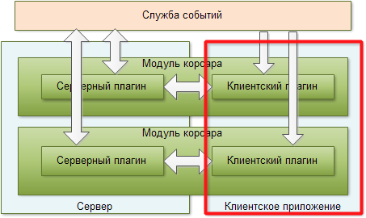
Общая архитектура «Корсар-2»
Общее представление архитектуры «Корсар-2».

Slide 12
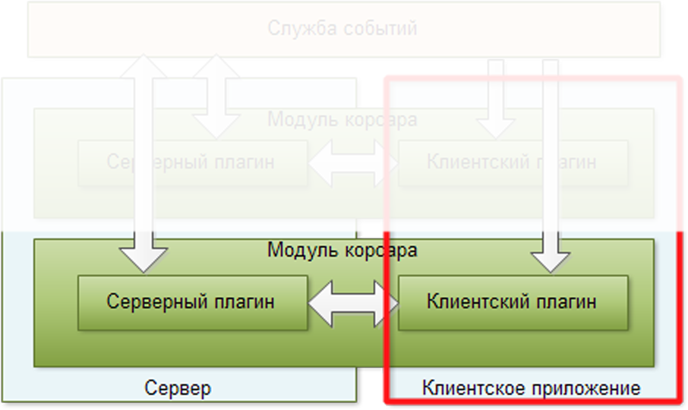
Общая архитектура «Корсар-2»
Каждый модуль «Корсар-2» представлен Серверной и Клиентской частью.
Клиентская часть взаимодействует с Серверной частью модуля напрямую в соответствии с описанным интерфейсом.

Slide 13
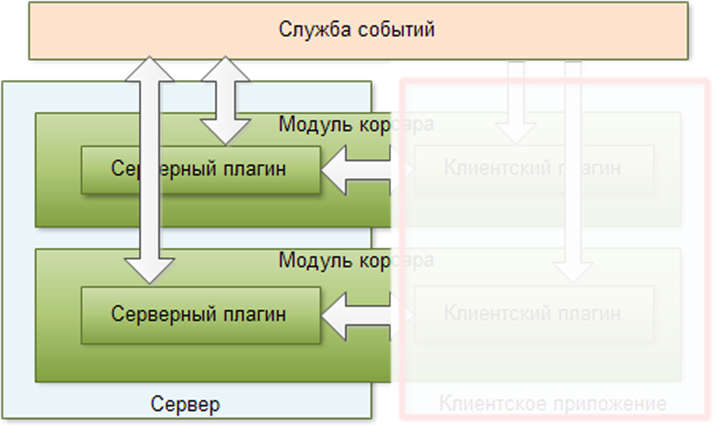
Общая архитектура «Корсар-2»
Программный сервер представлен совокупностью Серверных плагинов.
Серверные плагины являются поставщиками и получателями различных «событий» через «Службу событий».

Slide 14
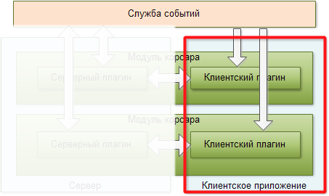
Общая архитектура «Корсар-2»
Клиентские приложения состоят из совокупности Клиентских плагинов.
Клиентские плагины — получают «события» от «Службы событий».

Slide 15
Общая архитектура «Корсар-2»
«Служба событий» включает множество каналов. Они служат для организации взаимодействия поставщиков и получателей событий по схеме: «многие ко многим».

Slide 16
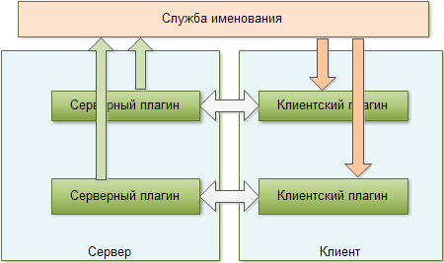
Общая архитектура «Корсар-2»
Для реализации распределенной системы размещения компонентов системы и «прозрачного» взаимодействия между Клиентом и Сервером каждый серверный плагин регистрирует свою объектную ссылку на «Службе именования».
А «Клиент» получает у «Службы именования» объектную ссылку необходимого модуля и взаимодействует непосредственно с ним.
В качестве «Клиента» могут выступать как Клиентские, так и Серверные плагины.

Slide 17
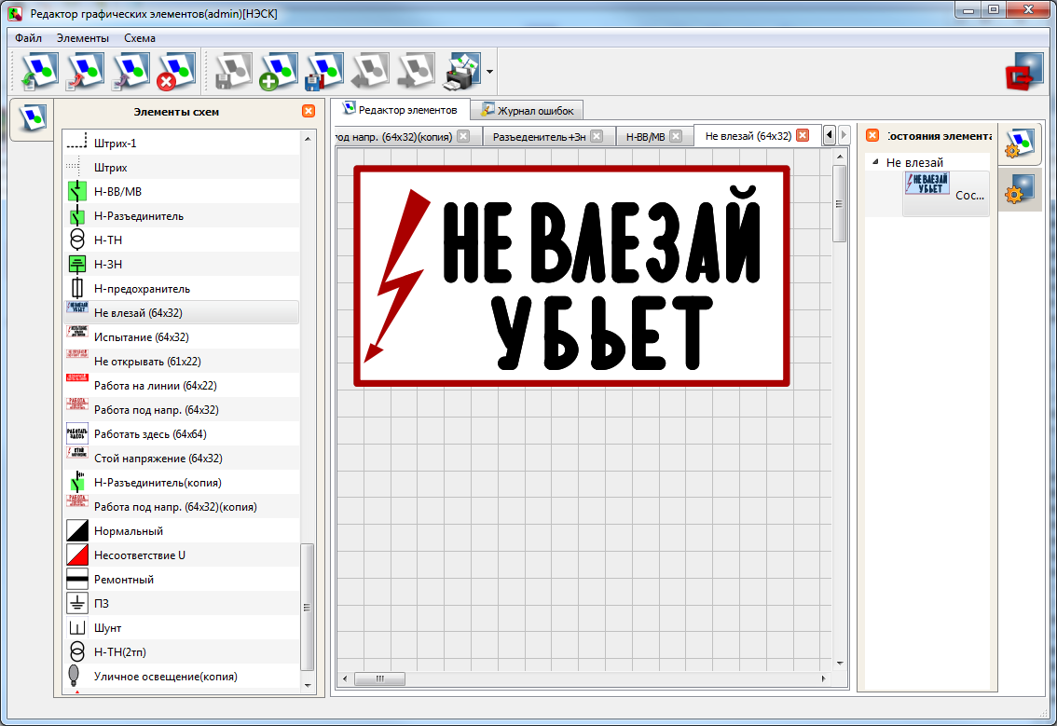
«Корсар-2»
«Корсар-2» позволяет создавать графические элементы схем в векторном формате.

Slide 18
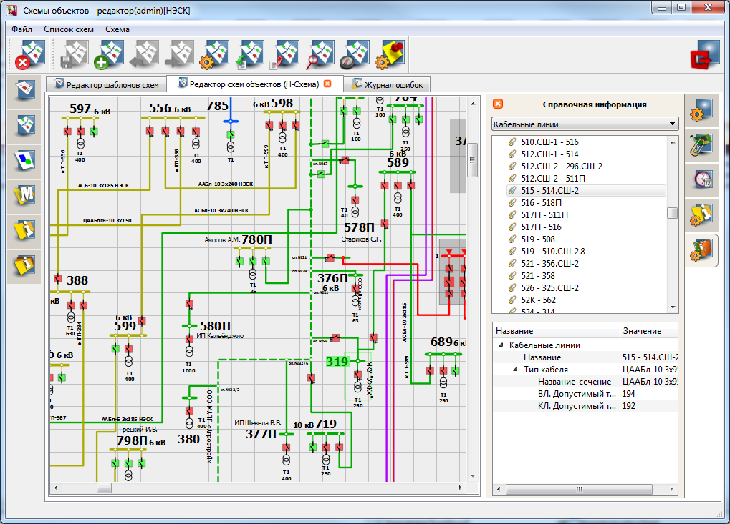
«Корсар-2»
«Корсар-2» позволяет создавать схемы в векторном формате.

Slide 19
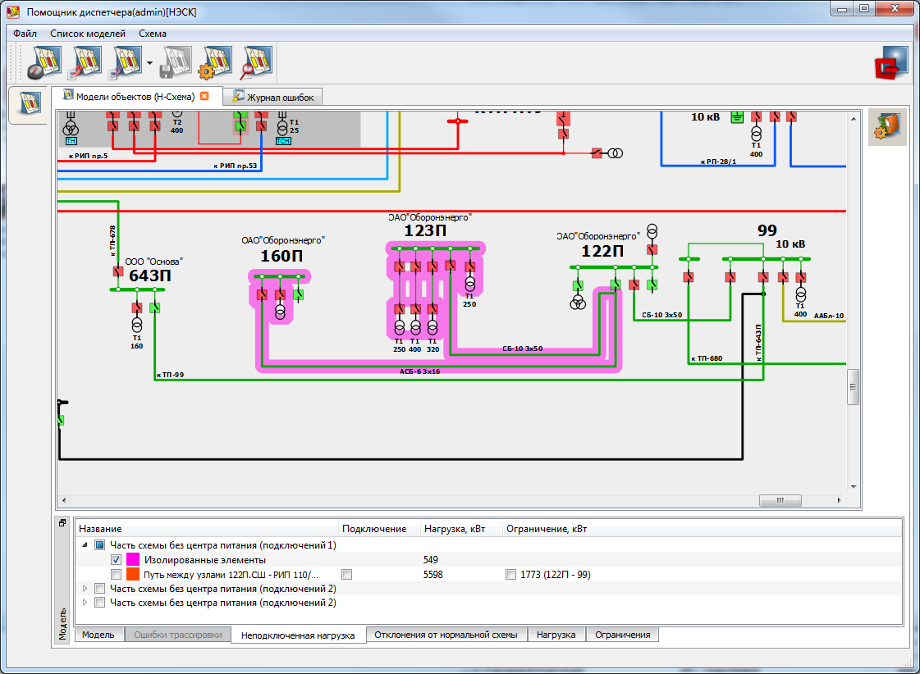
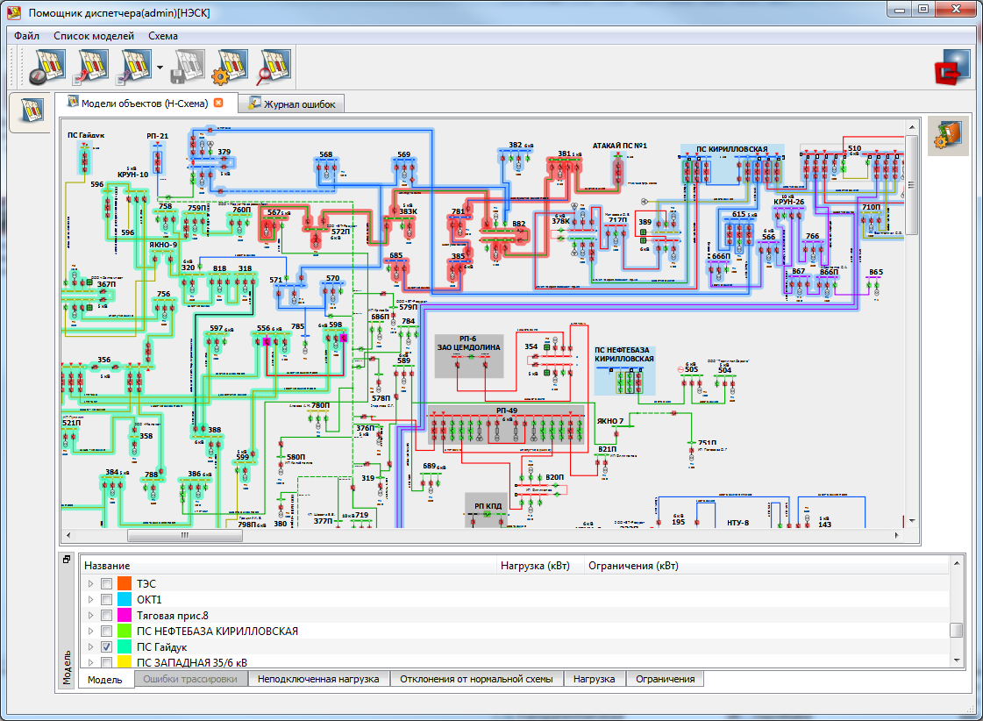
«Корсар-2»
«Корсар-2» позволяет производить анализ топологии схем (острова, замкнутые участки и др.)

Slide 20
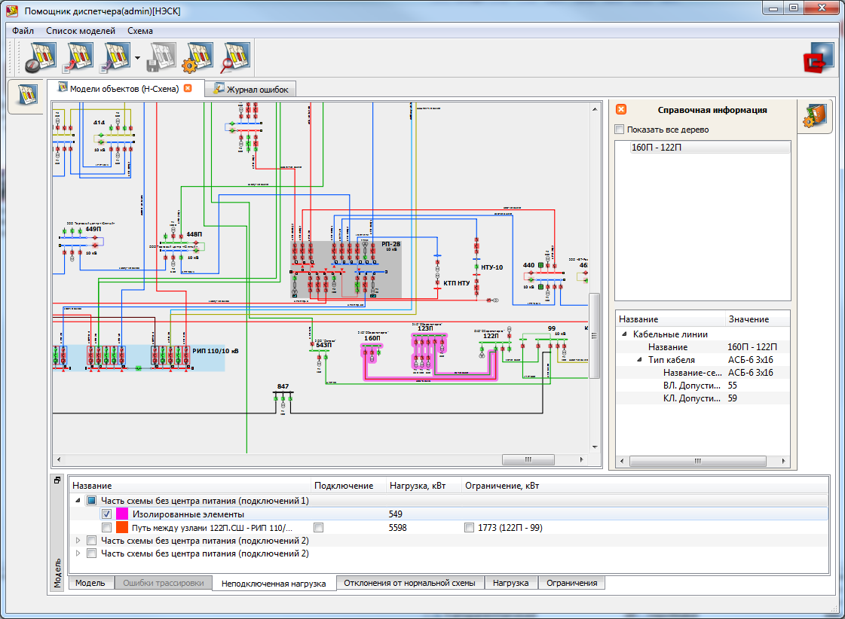
«Корсар-2»
«Корсар-2» позволяет создавать различные пользовательские справочники
и привязывать их к элементам схем.

Slide 21
«Корсар-2»
«Корсар-2» обеспечивает:
поддержку различных телеметрических протоколов: МЭК-101, МЭК-104, MODBUS, DLMS/COSEM/СПОДЭС, и других нативных протоколов;
возможность телеуправления объектами;
возможность интеграции с другими программными системами (Пирамида, OPC, МЭК-104 и др.);
возможность осуществлять деятельность с критической информационной инфраструктурой (КИИ) в соответствии с ФЗ 187 и лицензией ФСБ и ФСТЭК.

